Slide 1
COMPIN
201801527 김대성
201801560 박종혁

Slide 2
COMPIN
프로젝트 진행 사항

Slide 3
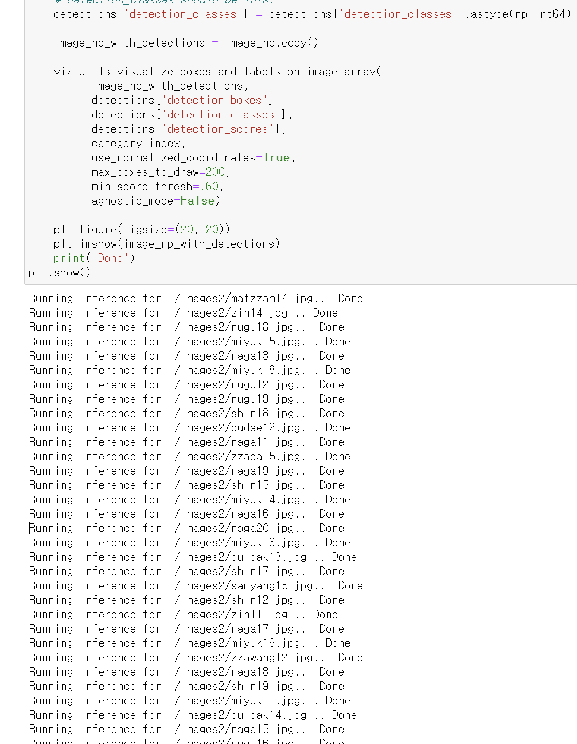
모델 개발 현황
유탕면 인식 모델 제작 완료
학습된 모델로 테스트 데이터 90개를 94%의 정확도로 상품을 추론하였음

Slide 4
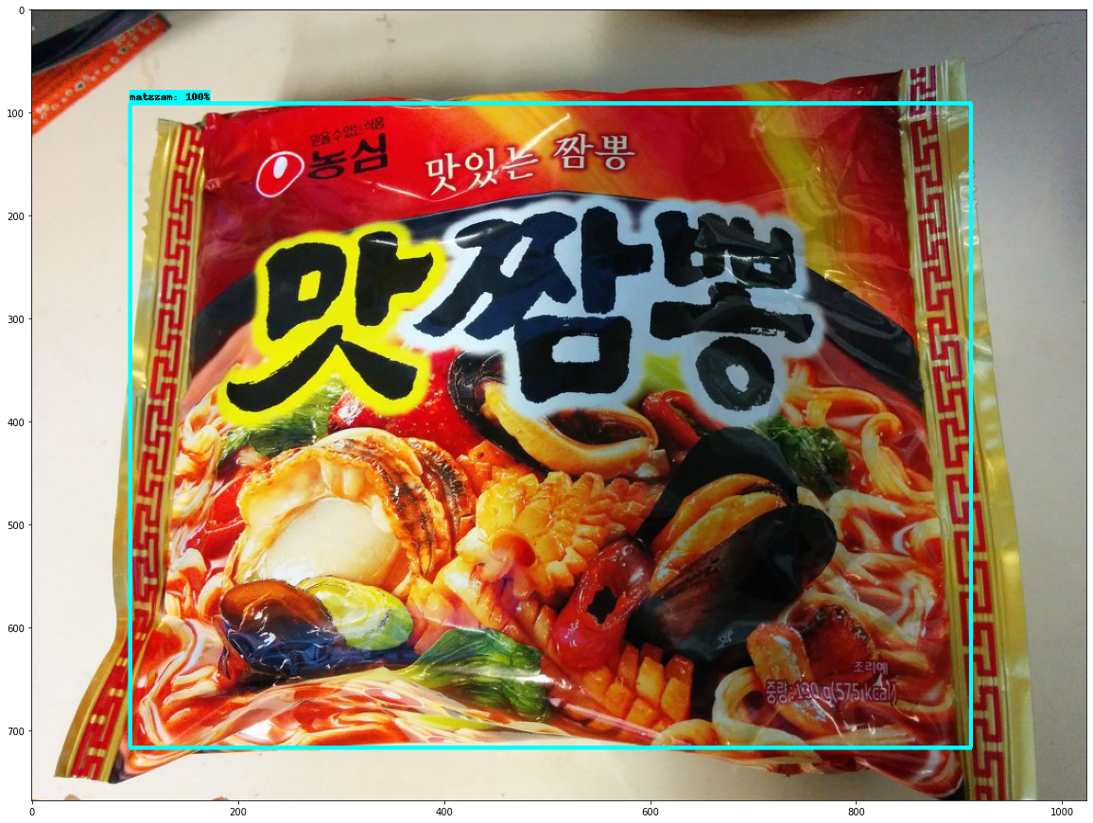
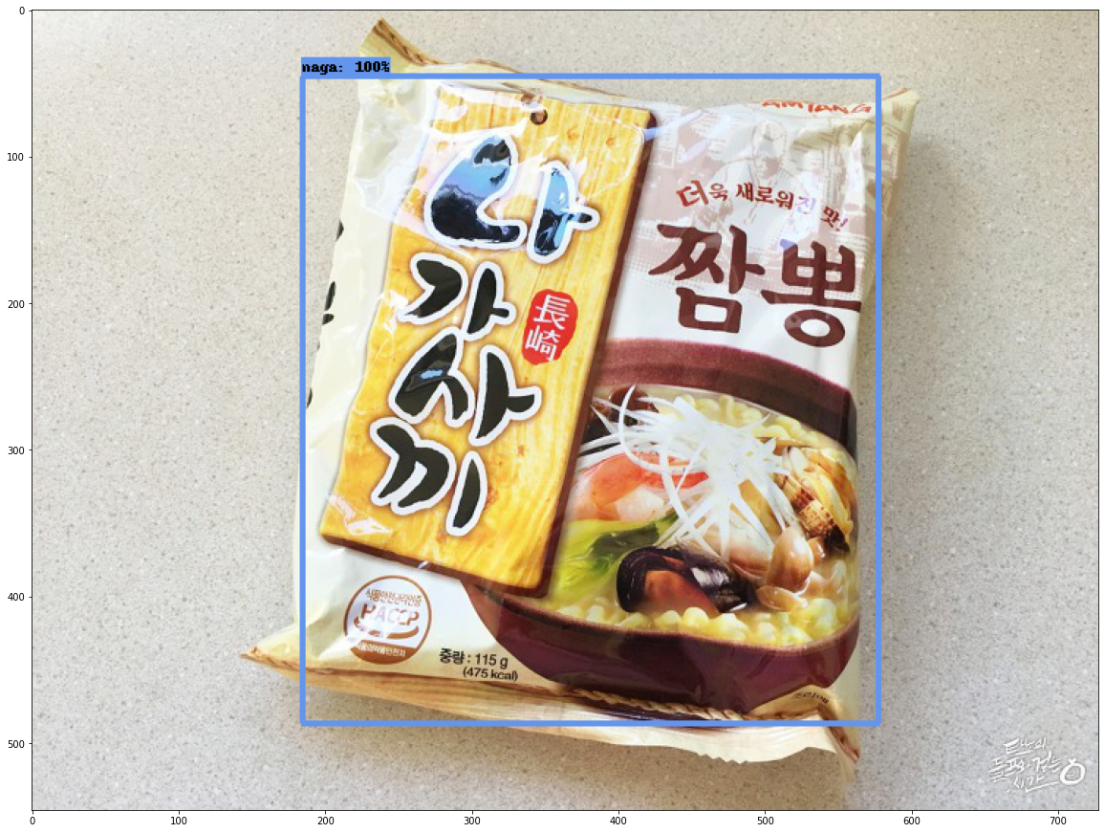
모델 개발 현황
유탕면 인식 모델 제작 완료
학습된 모델로 테스트 데이터 90개를 94%의 정확도로 상품을 추론하였음

Slide 5
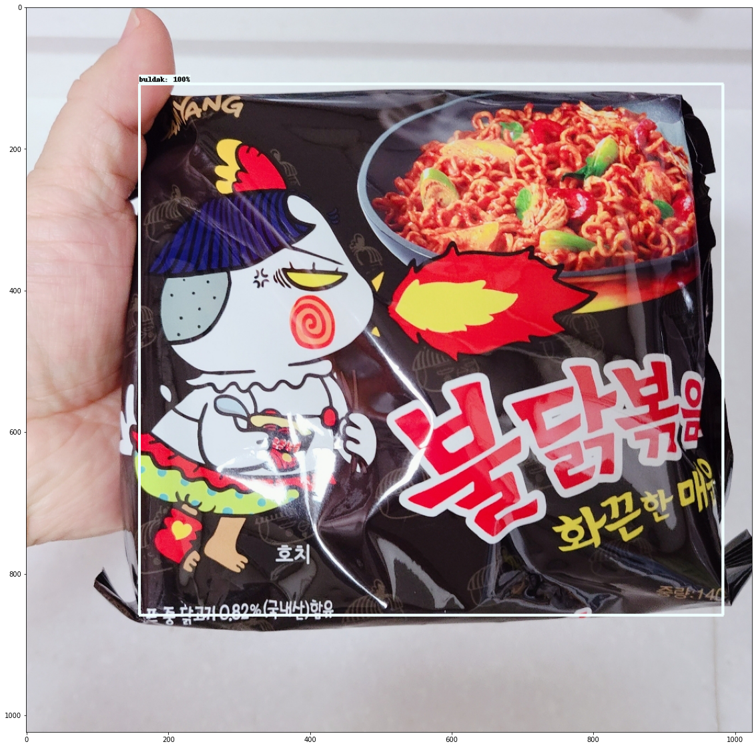
모델 개발 현황
유탕면 인식 모델 제작 완료
학습된 모델로 테스트 데이터 90개를 94%의 정확도로 상품을 추론하였음

Slide 6
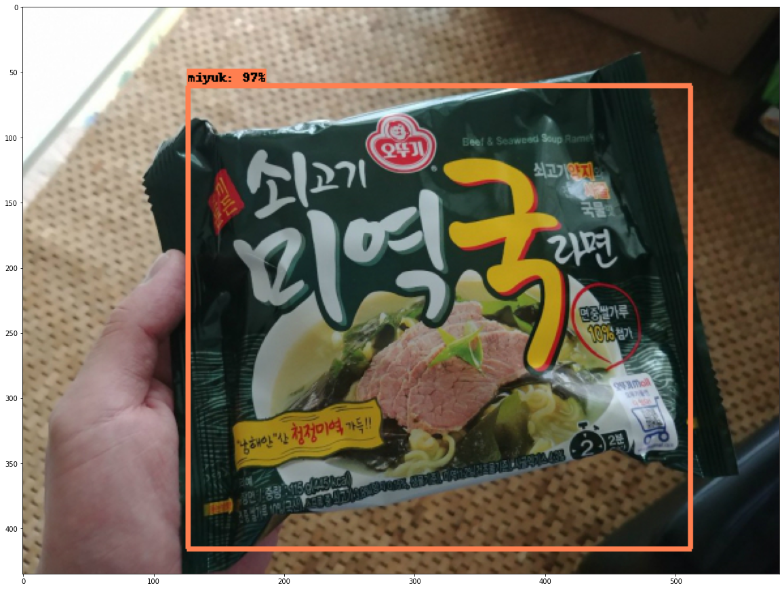
모델 개발 현황
유탕면 인식 모델 제작 완료
학습된 모델로 테스트 데이터 90개를 94%의 정확도로 상품을 추론하였음

Slide 7
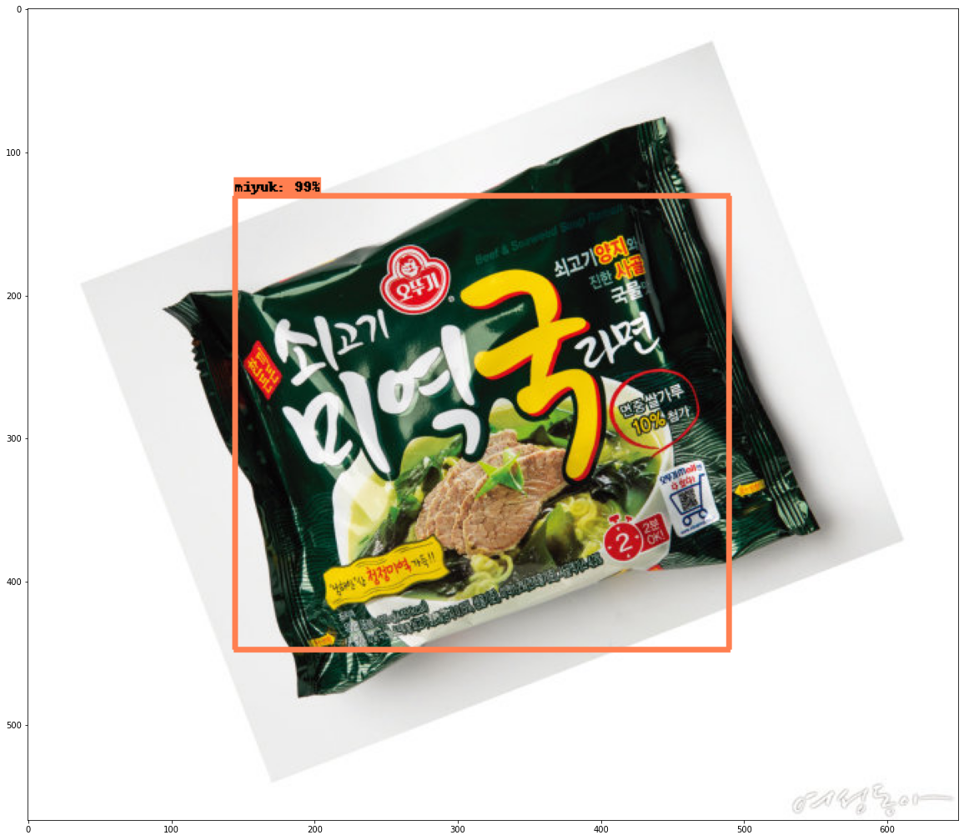
모델 개발 현황
여러 각도의 상품 추론 가능

Slide 8
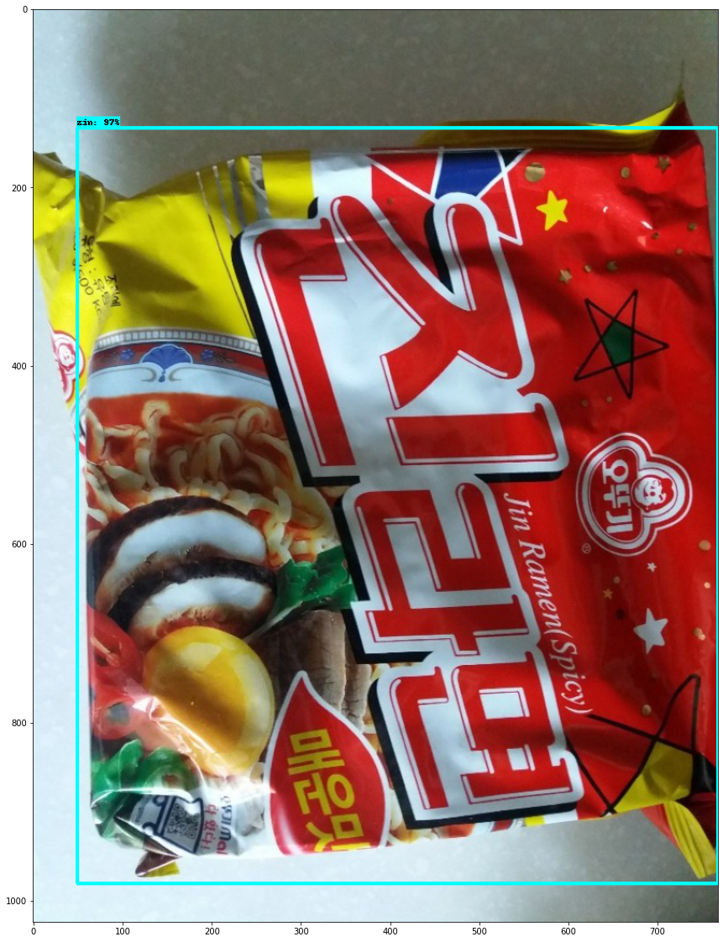
모델 개발 현황
여러 각도의 상품 추론 가능

Slide 9
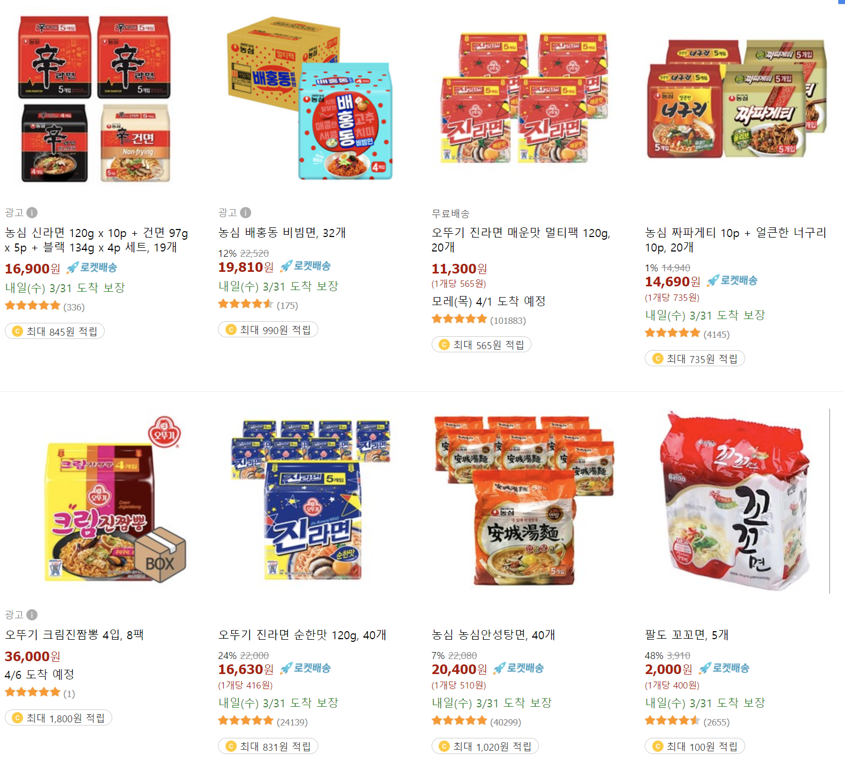
모델 개발 현황
쿠팡, G마켓 등의 쇼핑몰 사이트의 후기에서 상품 이미지 크롤링 후 학습에 사용
정제된 데이터셋으로 학습했을 때, 상품 별로 사진 15개만으로 만족할 만한 성능 보여줌
오버피팅 방지 위해 약 6000 step에서 학습 중지
Notes:
6000 epoch

Slide 10
모델 개발 현황
모델 학습 파이프라인 대략적으로 구축
간단하게 상품별로 15개 정도의 데이터 수집 후 학습시키면 되도록 모델 학습 환경 구축 완료
분류별 상품 인식 모델을 적어도 1주일에 1개씩 개발하는 것이 목표
Notes:
6000 epoch

Slide 11
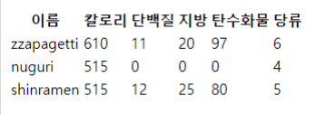
서버 개발 현황
기존에는 서버에서 라면을 표기할 때 왼쪽 사진과 같은 형태
Notes:
6000 epoch

Slide 12
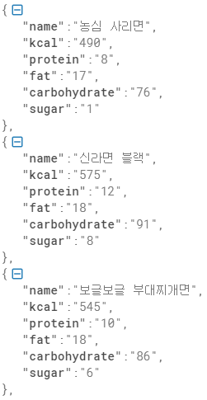
서버 개발 현황
Json format 으로 표기해 앱에서 정보를 처리하기 쉽게 함
Notes:
6000 epoch

Slide 13

서버 개발 현황
링크에 원하는 라면의 이름을 넣으면 그 라면의 정보만 json으로 보여주는 기능 추가
Notes:
6000 epoch

Slide 14
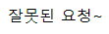
서버 개발 현황
없는 정보를 조회 시 접속되는 error page 생성
Notes:
6000 epoch

Slide 15
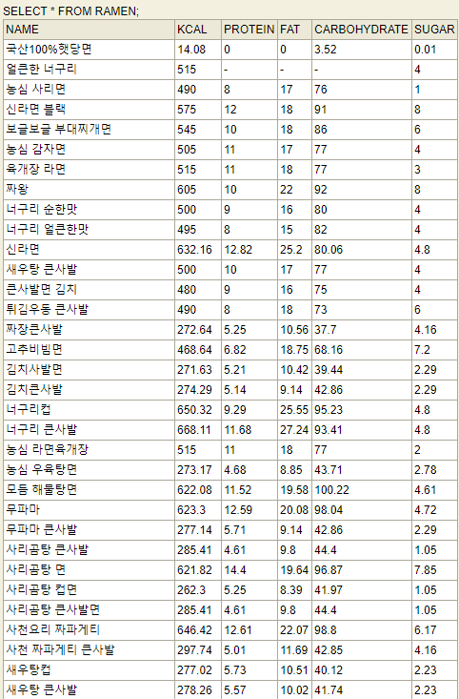
서버 개발 현황
DB 정보를 영문에서 한글로 변경
DB에 데이터 삽입
Notes:
6000 epoch

Slide 16
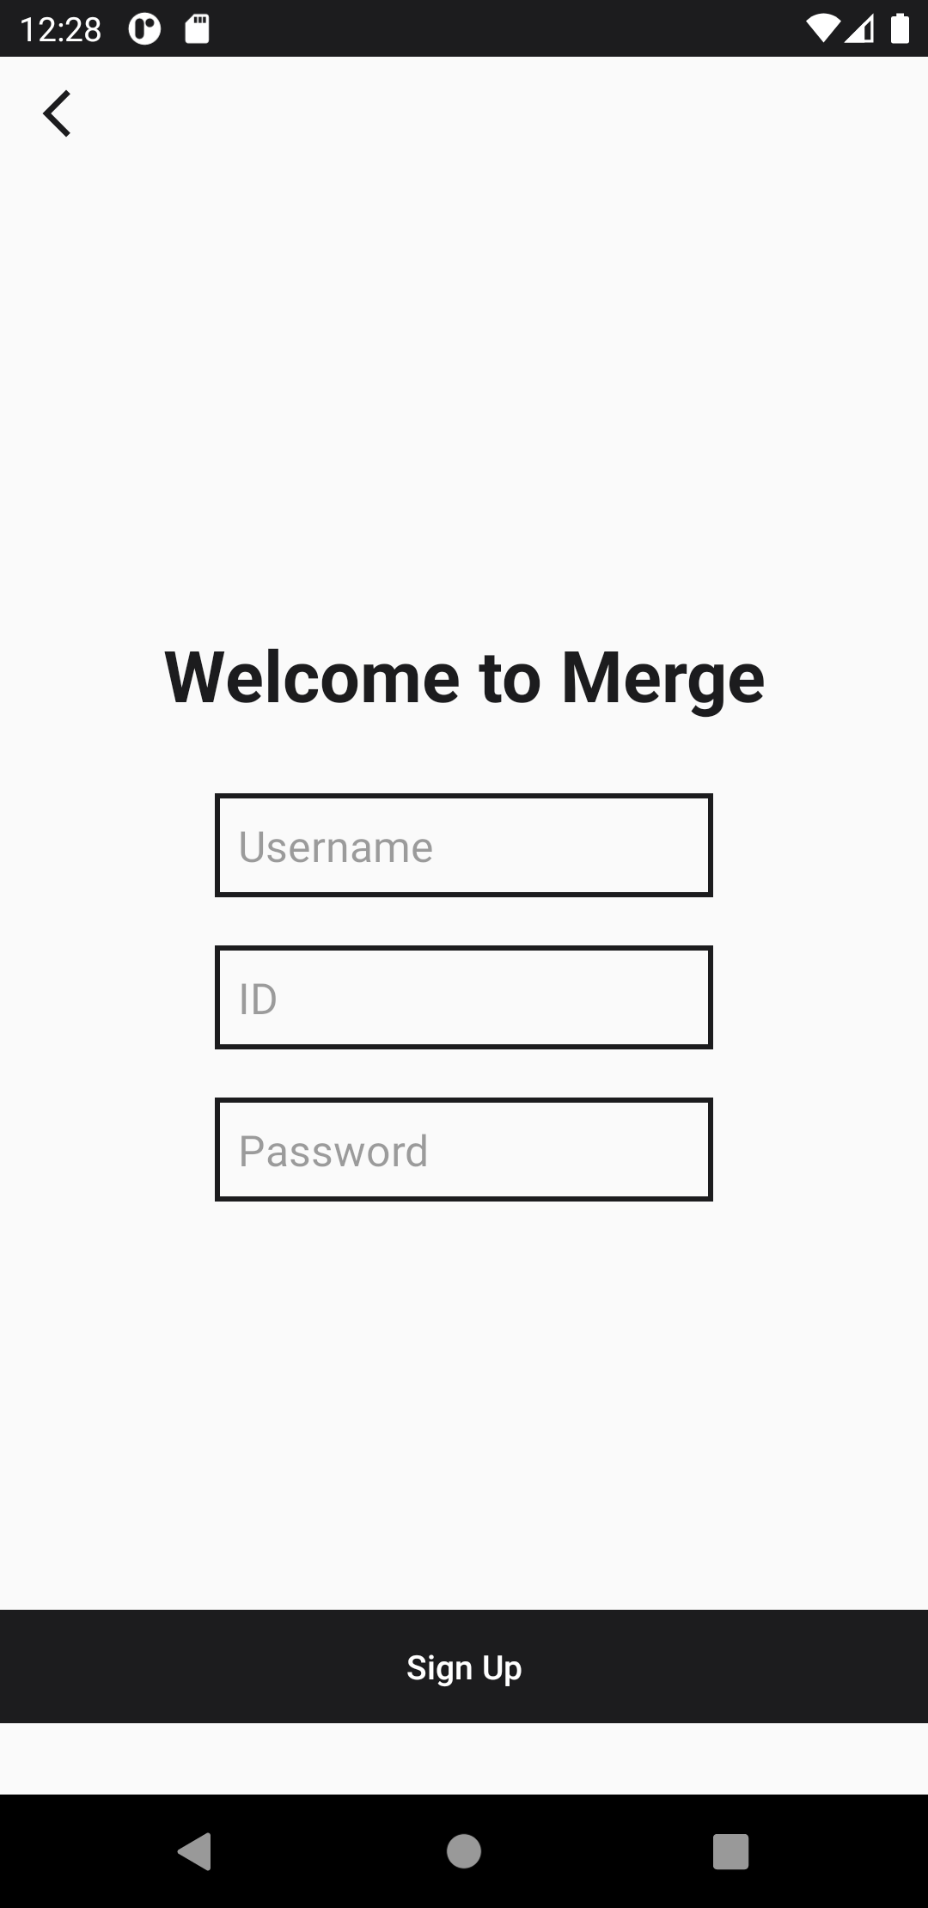
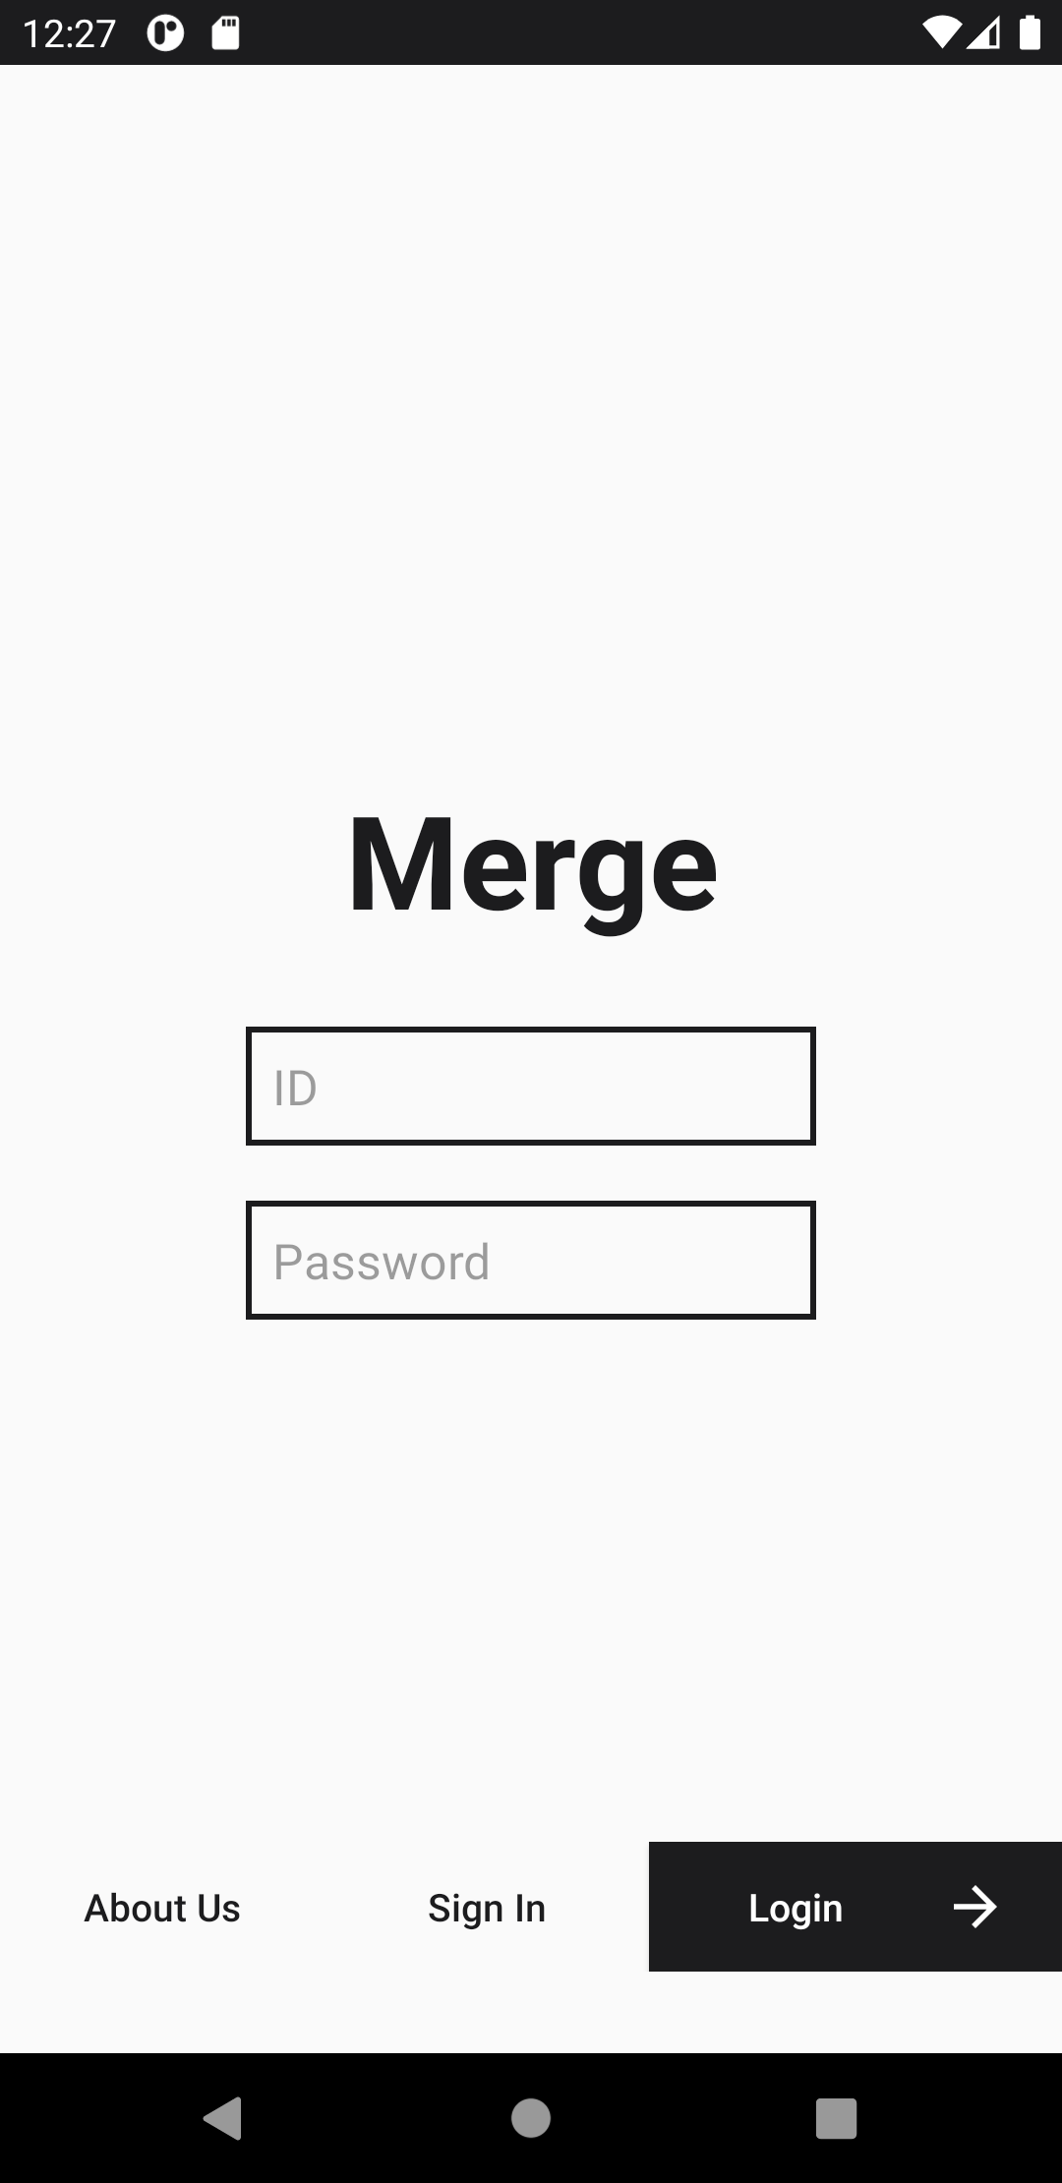
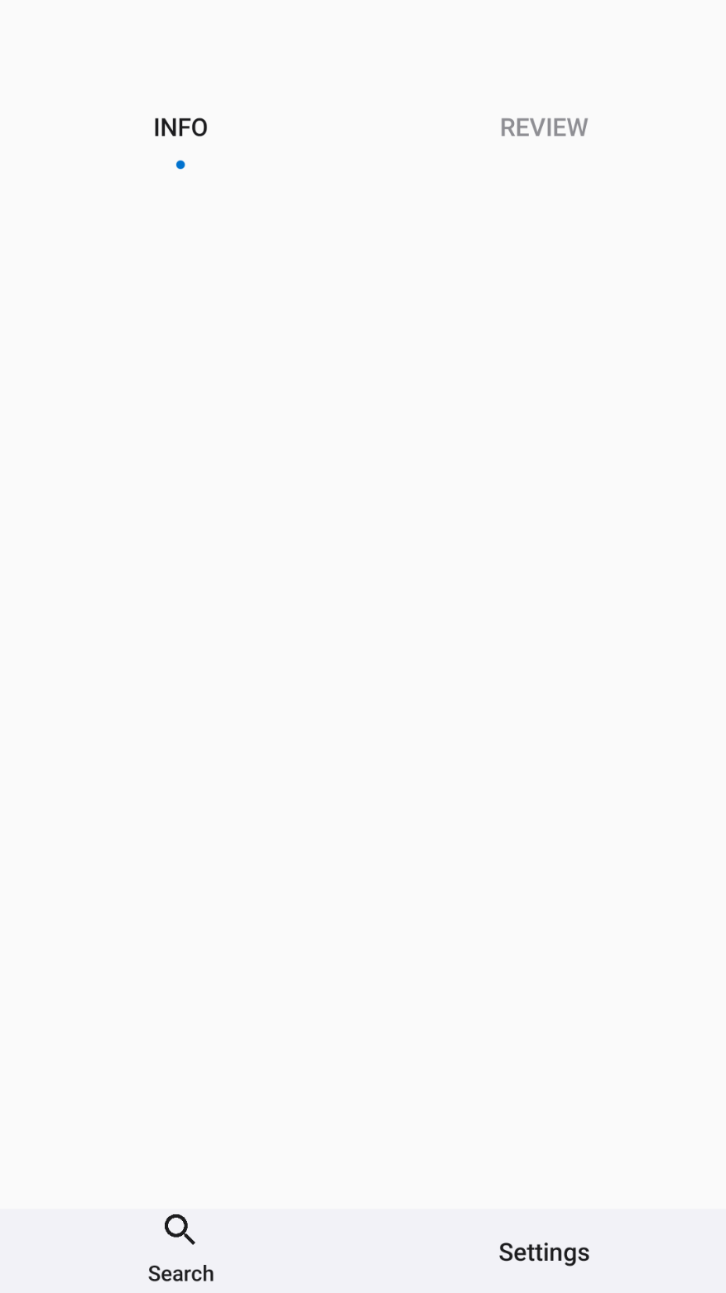
문제점
애플리케이션 개발 지연
서버 개발 지연
Notes:
6000 epoch

Slide 17
계획
COMPIN
분류 별 상품 인식 모델을 적어도 1주일에 1개씩 개발하는 것 목표
애플리케이션 개발 집중
Notes:
6000 epoch

Slide 18
계획
상품 분류 통합 및 정리 후, 서버에 상품정보 DB 추가 구축 예정
추후 앱 개발이 진행되면, 앱에서 서버에 접속하여 json format을 읽고, 앱에서 정보를 출력할 예정
Notes:
6000 epoch

Slide 19
감사합니다.
Notes:
6000 epoch

